Slide 1
NIVEAU 1 · DEEL 4
Businessarchitectuur: capabilities, waardestromen en het begrippenkader
Business & Enterprise Architectuur
Business & Enterprise Architectuur

Slide 2
OPDRACHT 0
Peer feedback visie-hoofdstuk 1
10 min, tweetallen
werkboek p. 1 "Herkent élke stakeholder uit de top-3 zijn concern?" Extra check: meetlat bij elk doel?

Slide 3
Vandaag lossen we op
Spoiler: dat was geen slordigheid.
De datakant (bronnen, structuur, eigenaarschap) → deel 5

Slide 4
De COO in het MT: "Als werkgevers straks alles digitaal aanleveren — wélk werk verdwijnt er dan, en welk werk komt erbij?"
Op de flap schrijven. Blijft hangen tot het eind.

Slide 5
Dat is een fase B-vraag
Wie dit overslaat, bouwt een portaal voor het werk van gisteren

Slide 6
Vandaag
1
Capabilities: het stabiele skelet
2
Vijf begrippen die door elkaar lopen
3
Waardestromen
4
Het begrippenkader — B7 ontknoopt
5
Baseline, target en de COO-vraag

Slide 7
Capability
Premie-inning · Werkgeversgegevensbeheer · Deelnemercommunicatie

Slide 8
Waarom die abstractie?
Beschrijving via… | houdbaar tot…
systemen | de vervanging
afdelingen | de reorganisatie
processen | het verbetertraject
capabilities | decennia

Slide 9
De capability map
Richtinggevend · Kern · Ondersteunend — drie niveaus diep
Tekenregel 1: vermogens-taal, geen procesnamen
Tekenregel 2: één capability op één plek

Slide 10
Heat mapping: de kaart gaat werken
Baseline: rood/oranje/groen naar prestatie
Target: dezelfde kaart, andere kleuren
De verschuiving ís de investeringsagenda
De kaart verandert niet — de kleuren wel

Slide 11
OPDRACHT 1
Vijf begrippen uit elkaar
15 min, individueel
acht formuleringen, werkboek p. 1

Slide 12
OPDRACHT 2
De capability map werkgeversdomein + heat map
35 min, drietallen
werkboek p. 1 Elke kleur gemotiveerd met een casusfeit

Slide 13
Vijf begrippen
capability (wat kunnen we) · proces (hoe, in volgorde) · functie (welk werk clusteren we) · business service (wat bieden we aan, met welke afspraak) · afdeling (wie is er van)

Slide 14
"Een portaal"
Nieuwe capabilities nodig? Waarschijnlijk niet
Nieuwe processen? Zeker
Andere organisatie? → de COO-vraag

Slide 15
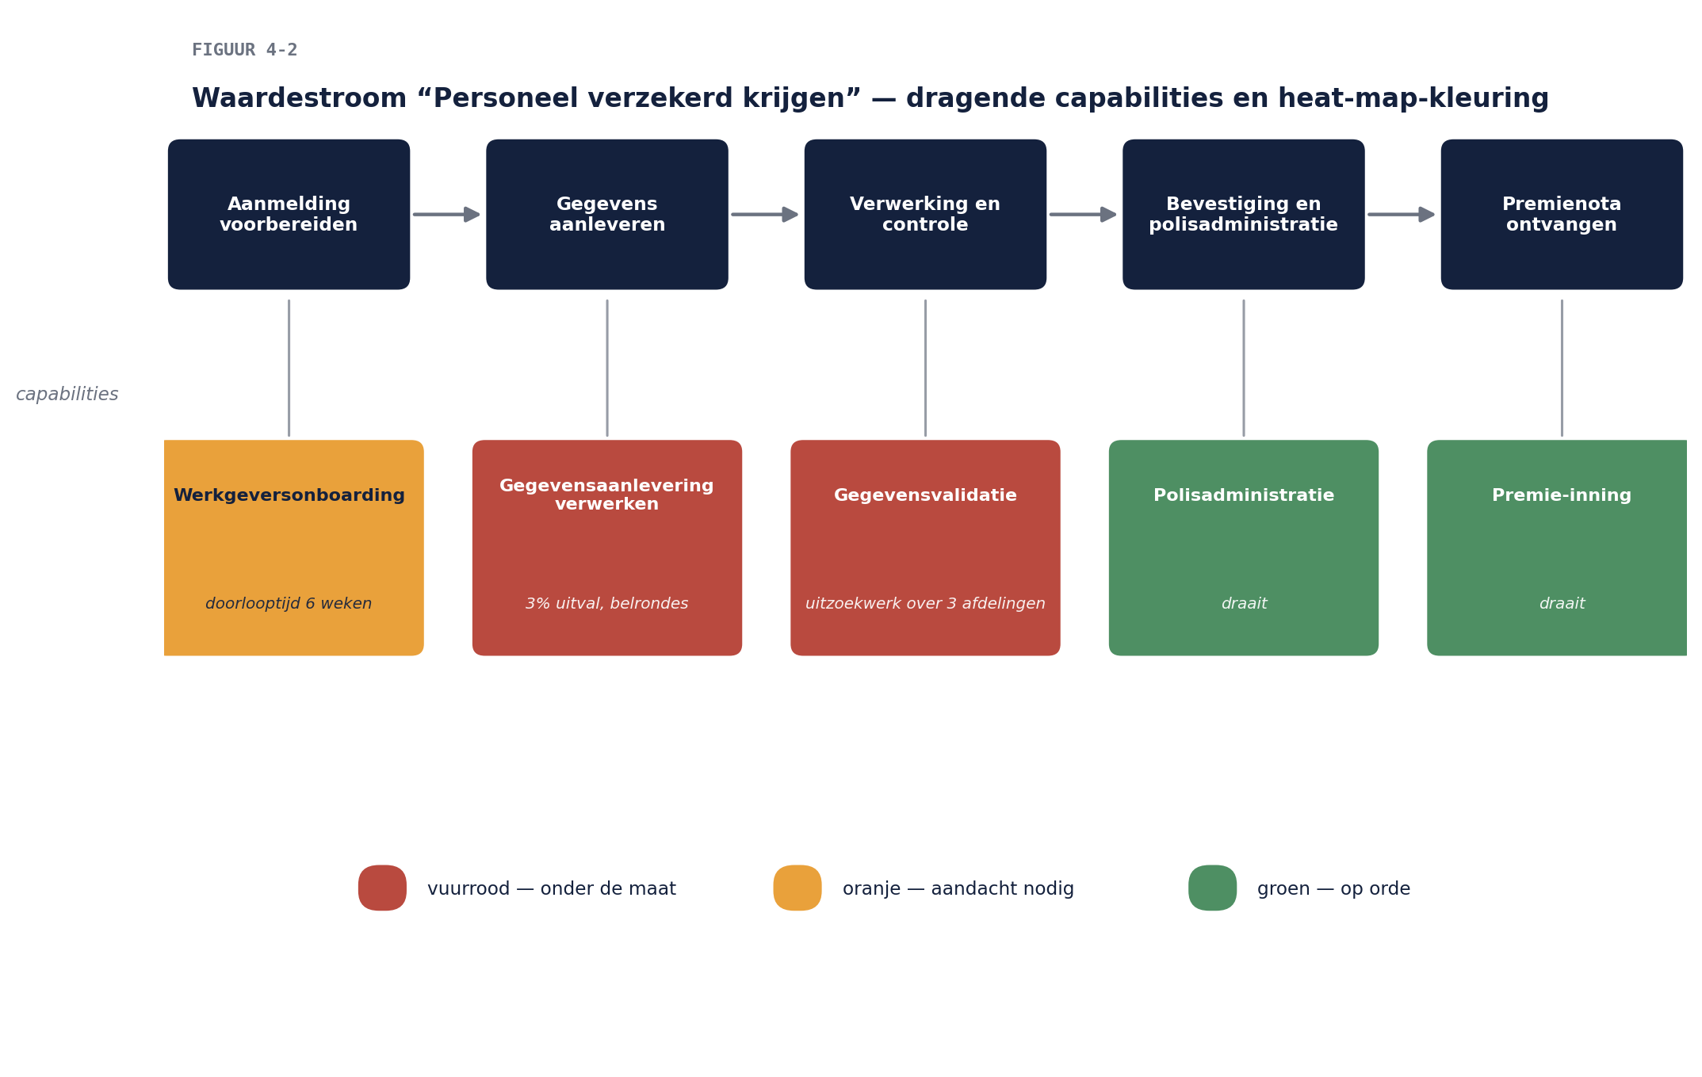
Waardestroom
Waardelevering aan een afnemer, in fasen, van trigger tot waarde

Slide 16
Waardestroom ≠ proces
Waardestroom: van búiten naar binnen, tussenwaarde per fase
Proces: van binnen naar binnen, handelingen in volgorde
Proces-diepgang → de BPMN-cursus; hier: architectuurniveau

Slide 17
OPDRACHT 3
Waardestroom × capability
30 min, drietallen
de matrix, werkboek p. 2 Waar concentreert de Van Dijk-pijn zich? Klopt de matrix met jullie heat map?

Slide 18
B7 ontknoopt: drie redelijke mensen
Werkgeversdiensten: de contractpartij (De Boer = 1 klant)
Premie-administratie: de aanlevereenheid (De Boer = 4)
Deelnemersadministratie: de dienstverbandcontext (Zuid, ook na de fusie)

Slide 19
De fout was niet dat er drie betekenissen waren
De fout was dat niemand ze naast elkaar had gelegd.

Slide 20
Het begrippenkader
"Een contractpartij heeft één of meer aanlevereenheden"
"Een dienstverband verwijst naar een aanlevereenheid op een peildatum"

Slide 21
Niet: één definitie wint
Eerst betekenis (fase B), dan structuur (fase C — deel 5)

Slide 22
OPDRACHT 4
"Werkgever" gefileerd
35 min, viertallen
werkboek p. 2 Incl. de casus Bakkerij De Boer en het rollenspel (10 min)

Slide 23
De Boer-toets
Hoeveel klanten? · Hoeveel aanlevereenheden in 2022 / nu?
Waar hoort het dienstverband van mevrouw Jansen — toen en nu?

Slide 24
Waarom niet gewoon één definitie kiezen?
De "verliezende" afdelingen bouwen schaduwadministraties
Impliciet, ongedocumenteerd, onvindbaar — de B7 van over vijf jaar
Expliciet-en-verbonden verslaat uniform-en-omzeild

Slide 25
Baseline → target → gap
Baseline: kaart + kleuren, waardestroom + pijnfasen, begrippenkader, organisatie
Target: zelfde kaart anders gekleurd; validatie bij de bron; het stelsel geldend

Slide 26
De COO-vraag beantwoord
Verdwijnt: herstelwerk achteraf (belrondes, uitzoekwerk, correcties over drie afdelingen)
Komt erbij: beheer aan de voorkant (validatieregels, aanleveraarondersteuning, kaderbewaking) + uitzonderingsbehandeling
Ander werk voor wie blijft → de OR moet als eerste aan tafel

Slide 27
Fase B en BIZBOK
De technieken zijn BIZBOK · de veranderfocus is TOGAF
TOGAF: beschrijven voor de opgave · BIZBOK: de blijvende beschrijving
BA-profiel? → deel 12 en 25, Open CA-specialisatie Business Architect

Slide 28
HUISWERK
Opdracht 5: visie-hoofdstuk 2 (max. 2 A4) — mét expliciet antwoord op de COO-vraag
Feedbackvraag deel 5: "kan de COO hiermee het OR-gesprek in?"

Slide 29
Volgende keer
Deel 5: fase C-data — het begrippenkader wordt datastructuur

